Slide 1
рекуррентные искусственные
нейронные сети
и обработка последовательностей
Евгений Борисов

Slide 2



рекуррентные нейронные сети
рекуррентные нейросети
последовательности примеров
сеть Элмана
Jeffrey L.Elman Finding Structure in Time // COGNITIVE SCIENCE 14, 179-211 (1990)

Slide 3

рекуррентные нейронные сети
рекуррентные нейросети
последовательности примеров
способы организации работы рекуррентной сети
1. "много в один" (many-to-one) - скрытый слой последовательно изменяет своё состояние, из его конечного состояния вычисляется выход сети,
эту схему можно использовать для классификации текстов
Andrej Karpathy The Unreasonable Effectiveness of Recurrent Neural Networks

Slide 4

рекуррентные нейронные сети
рекуррентные нейросети
последовательности примеров
способы организации работы рекуррентной сети
2. "один во много" (one-to-many) - скрытый слой инициализируется одним входом, из цепочки его последующих состояний генерируются выходы сети,
эту схему можно использовать для аннотирования изображений
Andrej Karpathy The Unreasonable Effectiveness of Recurrent Neural Networks

Slide 5

рекуррентные нейронные сети
рекуррентные нейросети
последовательности примеров
способы организации работы рекуррентной сети
3. "много во много" (many-to-many sync.) - на каждый вход сеть выдаёт выход, который зависит от предыдущих входов,
эту схему можно использовать для классификации видео
Andrej Karpathy The Unreasonable Effectiveness of Recurrent Neural Networks

Slide 6

рекуррентные нейронные сети
рекуррентные нейросети
последовательности примеров
способы организации работы рекуррентной сети
4. "много во много" (many-to-many) - скрытый слой последовательно изменяет своё состояние, его конечное состояние служит инициализацией для выдачи цепочки результатов,
эту схему можно использовать для создания систем машинного перевода и чат-ботов
Andrej Karpathy The Unreasonable Effectiveness of Recurrent Neural Networks

Slide 7

рекуррентные нейронные сети
способ обучения
backpropagation through time - BPTT
(метод обратного распространения с разворачиванием сети во времени)
идея: развернуть последовательность
«превращаем» рекуррентную сеть в «обычную»
1. прямой проход - вычисляем состояния слоёв
2. обратный проход - вычисляем ошибку слоёв
3. вычисляем изменения весов

Slide 8


рекуррентные нейронные сети
backpropagation through time - BPTT
1. прямой проход - вычисляем состояния слоёв
для каждого вектора последовательности {x(1),…x(n)}
вычисляем состояния скрытого слоя {s(1),…s(n)}
выходы скрытого слоя {h(1),…h(n)}
выход сети {y(1),…y(n)}

Slide 9

рекуррентные нейронные сети
backpropagation through time - BPTT
1. прямой проход - вычисляем состояния слоёв
для каждого вектора последовательности {x(1),…x(n)}
вычисляем состояния скрытого слоя {s(1),…s(n)}
выходы скрытого слоя {h(1),…h(n)}
выход сети {y(1),…y(n)}
2. обратный проход - вычисляем ошибку слоёв
вычисляем ошибку выходного слоя δo
вычисляем ошибку скрытого слоя в конечном состоянии δh(n)
вычисляем ошибки скрытого слоя
в промежуточных состояниях δh(t) (t=1,…n)

Slide 10



рекуррентные нейронные сети
backpropagation through time - BPTT
1. прямой проход - вычисляем состояния слоёв
для каждого вектора последовательности {x(1),…x(n)}
вычисляем состояния скрытого слоя {s(1),…s(n)}
выходы скрытого слоя {h(1),…h(n)}
выход сети {y(1),…y(n)}
2. обратный проход - вычисляем ошибку слоёв
вычисляем ошибку выходного слоя δo
вычисляем ошибку скрытого слоя в конечном состоянии δh(n)
вычисляем ошибки скрытого слоя
в промежуточных состояниях δh(t) (t=1,…n)
3. вычисляем изменения весов
веса и сдвиг
выходного слоя
веса скрытого слоя
сдвиг скрытого слоя

Slide 11

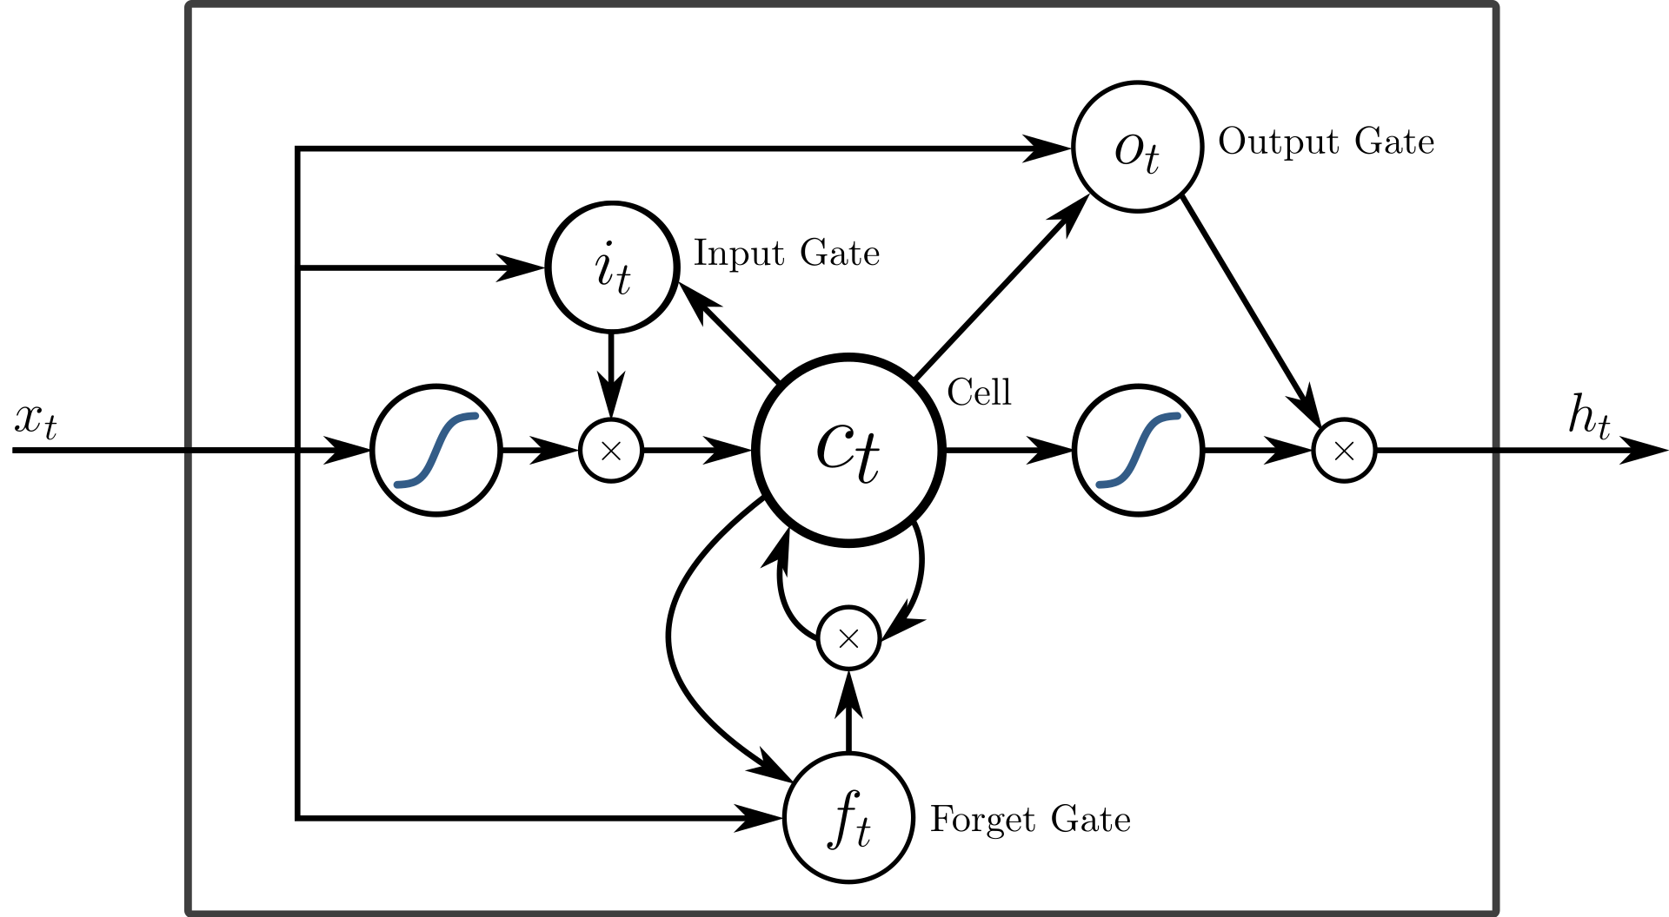
рекуррентные нейронные сети
нейросеть LSTM
имеет дополнительные элементы, называемые гейтами (gate), которые должны управлять потоками данных.
В зависимости от своего состояния гейт может пропускать сигнал или не пропускать.
Вход сети (input)
Выход сети (output)
Память или состояние сети (memory cell)
Блок очистки памяти (forget gate).
Блок обновления памяти (input gate).
Блок выдачи результата (output gate).
Sepp Hochreiter, Jürgen Schmidhuber Long short-term memory // Neural Computation. 9 (8) - 1997

Slide 12

рекуррентные нейронные сети
нейросеть LSTM (Long Short-Term Memory)
1.устанавливаем начальное состояние выхода сети y состояние памяти C
2.подать на вход сети очередной сигнал x из последовательности входов X
3.рассчитываем состояние входного гейта
4.рассчитываем состояние гейта памяти
5.рассчитываем изменение памяти
6.обновляем состояние памяти сети
7.рассчитываем состояние выходного гейта
8.рассчитываем выход сети
LSTM with peephole
гейты имеют связь с памятью сети
( веса P )

Slide 13
рекуррентные нейронные сети
Борисов Е.С. Методы машинного обучения. 2024
https://github.com/mechanoid5/ml_lectorium_2025_I
Jeffrey L.Elman Finding Structure in Time // COGNITIVE SCIENCE 14, 179-211 (1990)
Sepp Hochreiter, Jürgen Schmidhuber Long short-term memory // Neural Computation. 9(8) 1997
Евгений Борисов О рекуррентных нейронных сетях
http://mechanoid.su/neural-net-rnn.html
Евгений Борисов Рекуррентная сеть LSTM
http://mechanoid.su/neural-net-lstm.html
Радослав Нейчев Машинное обучение 10. Recurrent Neural Networks and Language Models //
Лекторий ФПМИ
https://www.youtube.com/playlist?list=PL4_hYwCyhAvZyW6qS58x4uElZgAkMVUvj

